Slide 1
Yaw Pitch Roll

Slide 2
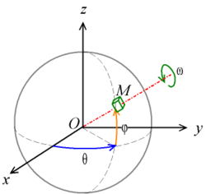
오일러 각 (Euler Angle)
오일러 각은 3차원 물체의 방향(orientation)을 3개의 서로 수직인 X,Y,Z축 각도로 표현하는 방법 중 하나이다.

Slide 3
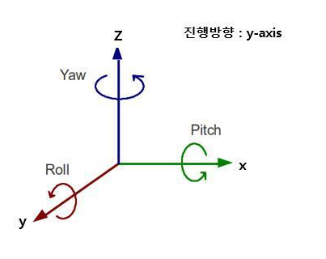
Yaw Pitch Roll
Yaw - z(수직)축으로 회전
Pitch – y(횡축) 축으로 회전
Roll – x(종축) 축으로 회전
시계 방향(clockwise)
Notes:
시계방향 clockwise는 오른손 좌표계 에서 적용
언리얼은

Slide 4
Yaw Pitch Roll
2차원에서는 회전 자유도가 1개 뿐이기 때문에
강체가 회전할 때에 어느 방향으로 회전해도 한 개의 좌표 로 나타낼 수 있지만,
3차원에서는 회전하는 방향의 순서에 따라 강체의 자세가 달라지기 때문에
회전하는 세 개 각도의 순서를 정하여 강체의 자세를 나타내는 것이 오일러 각

Slide 5
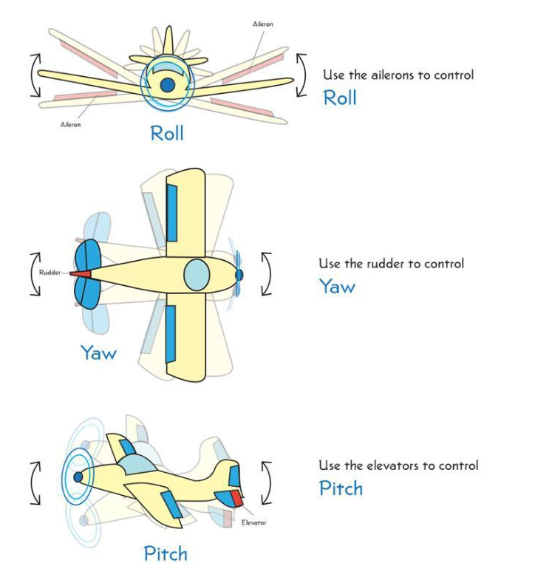
비행기 예시로든 Yaw Pitch Roll
Z 축
X축
Y축
Notes:
Z축은 고개를 좌우로 까딱 까딱
X축은 좌우로 도리도리
Y축은 끄덕 끄덕

Slide 6
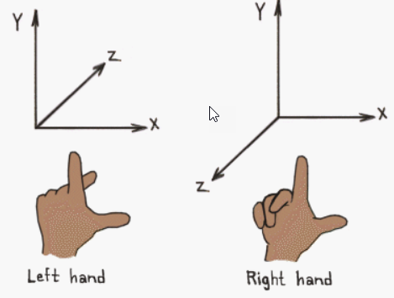
Unreal 좌표계
Unreal 에서는 왼손 좌표계를 사용
공통점으로는 x,y축은 +,-를 표현하게 같지만
Z축이 서로 다르다는 차이가 있다.
Unity도 왼손 좌표계를 사용
Notes:
오른손 좌표계는 openGL dirext 에서 사용

Slide 7

Unreal 블루프린트 로 룰렛 회전 예시
영상출처 : https://www.youtube.com/watch?v=C8lgRWx9KK0

Slide 8
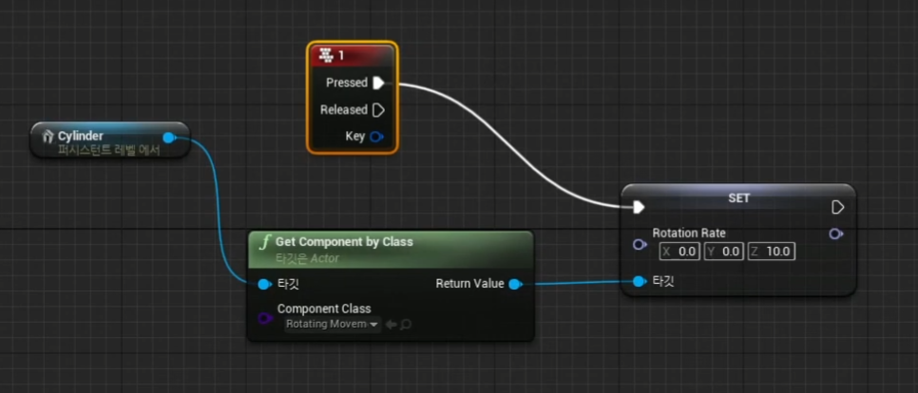
Unreal 블루프린트 로 룰렛 회전 예시
1 입력시 회전 시작
액터
회전축 과 속도 지정
컴퍼넌트에 접근하는 레퍼런스
이 페이지는 솔직히 이해가 어려워서 설명이 부족…… 대충 액터(오브젝트) 에서 컴퍼넌트에 접근하는 레퍼런스를 만들고 나서 value 값에 이제 회전하는축과 속도를 지정 이라고 설명만 가능….
Notes:
Cylinder 가 액터
키입력을 1로 지정을 하여서 키보드 1 을 누르면 회전 룰렛 돌아가도록 설정

